Slide 1
Муниципальное бюджетное дошкольное образовательное учреждение Чановский детский сад №4 Чановского района Новосибирской области
ПЕДСОВЕТ №5
(итоговый)
«Мониторинг реализации основных задач
2018–2019учебного года»

Slide 2
Цель: анализ фактического состояния воспитательно-образовательной работы, объективная оценка результатов педагогического процесса , определяющих факторов, влияющих на качество итоговых
результатов.

Slide 3
Повестка дня
1. Анализ работы педагогического коллектива, реализация задач годового плана работы ДОУ за 2018-2019 учебный год.
Старший воспитатель ДОУ М.Ю. Селюнина
2. «Открытая книга опыта…» - анализ воспитательно-образовательного процесса в ДОУ (творческий отчет).
Воспитатели и педагоги-специалисты
Отчёт учителя – логопеда.
Учитель – логопед Н.А. Осинцева
4. Психологическая готовность детей подготовительной группы к обучению в школе
Педагог-психолог ДОУ А.Е. Комиссарова
5. «Лето в гости к нам идет» – план работы на ЛОП - 2019
6. Рефлексия

Slide 4
Девиз: «У нас есть,
чем гордиться и, есть,
к чему стремиться»

Slide 5
Задачи,
стоявшие перед педагогическим коллективом в 2018 – 2019 учебном году
1.Совершенствование условий для сохранения и укрепления здоровья воспитанников, формирование у детей представлений о здоровом образе жизни и основах безопасности жизнедеятельности.
2. Совершенствовать работу с детьми по развитию связной речи через театрализованную деятельность.
3. Продолжать создавать условия для реализации части ООП ДОУ, формируемой участниками образовательных отношений.
4. Продолжать внедрение разнообразных форм сотрудничества, способствующих развитию конструктивного взаимодействия педагогов и родителей с детьми, обеспечивающее целостное развитие их личности.

Slide 6
Кадровое
обеспечение педагогического процесса в ДОУ
в 2018-2019 учебном году
В 2018 – 2019 учебном году педагогический коллектив ДОУ составил 22 человека, из них: 1 – старший воспитатель, 18 – воспитателей, 1 – инструктор ФИЗО, 1 – педагог – психолог, 1 – учитель – логопед.

Slide 9
Участие в конкурсах

Slide 10
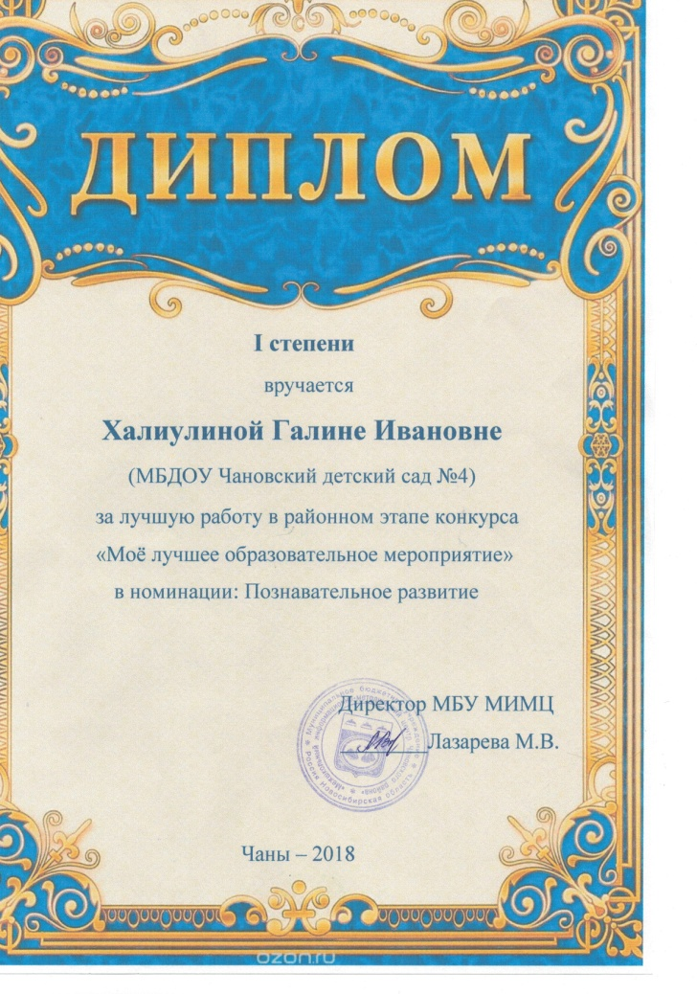
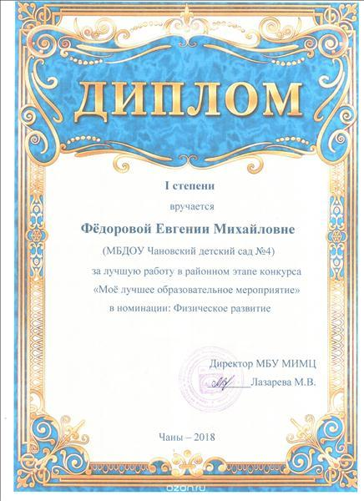
Районный этап конкурса профессионального мастерства педагогов дошкольных образовательных организаций, расположенных на территории Новосибирской области, «Моё лучшее образовательное мероприятие»

Slide 11
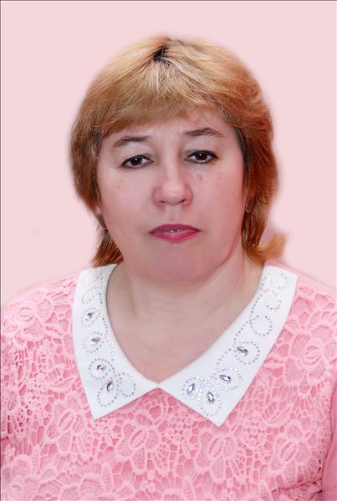
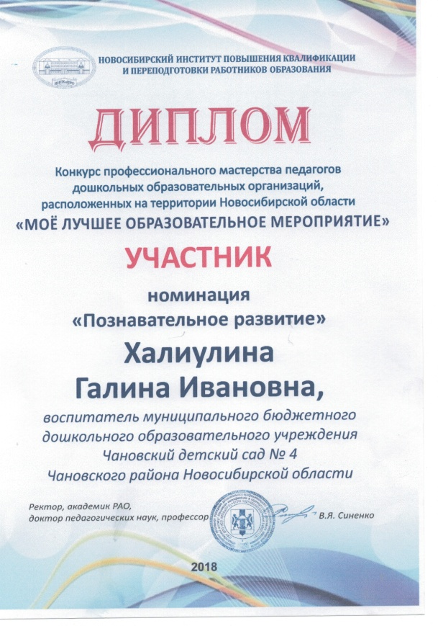
Конкурс профессионального мастерства педагогов дошкольных образовательных организаций, расположенных на территории Новосибирской области, «Моё лучшее образовательное мероприятие»

Slide 12
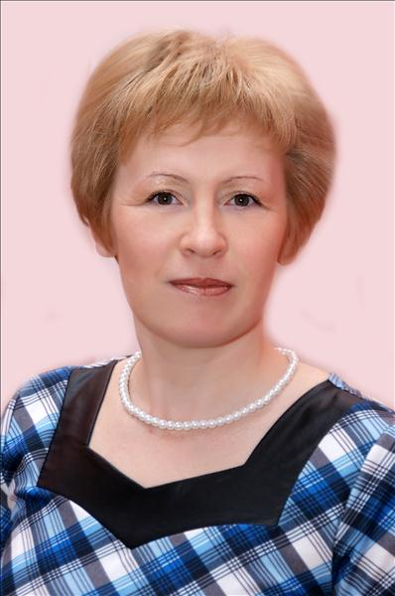
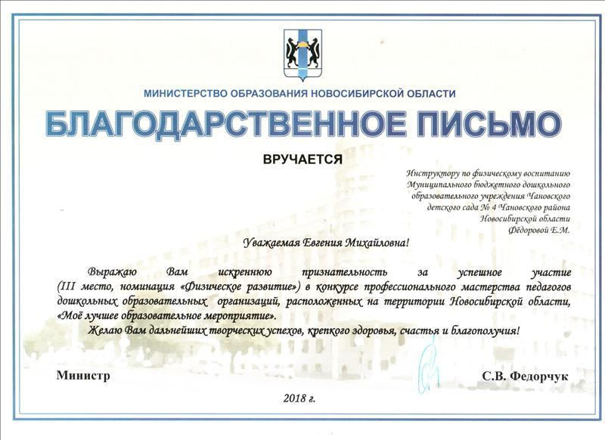
Конкурс профессионального мастерства педагогов дошкольных образовательных организаций, расположенных на территории Новосибирской области, «Моё лучшее образовательное мероприятие»

Slide 13
Участники Всероссийского конкурса имени Л.С. Выготского

Slide 14
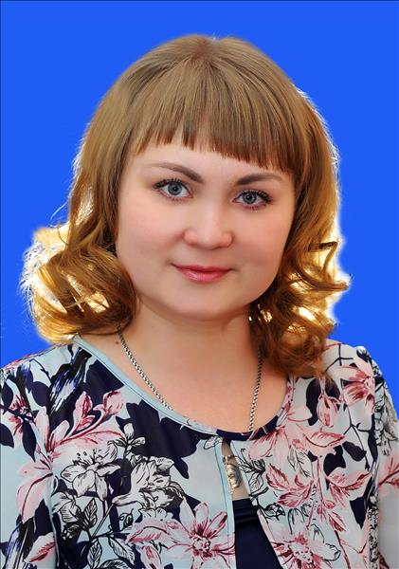
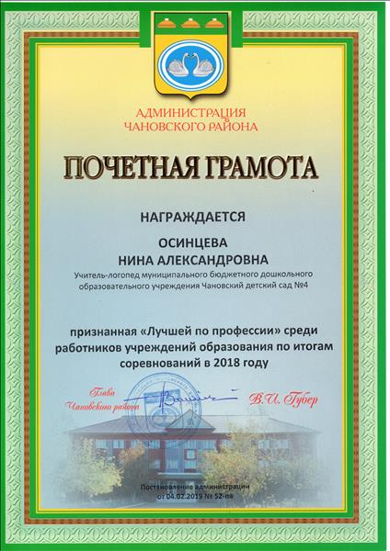
Осинцева
Нина Александровна
учитель – логопед – победитель районного конкурса
«Воспитатель года – 2018»

Slide 15
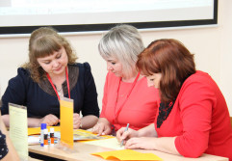
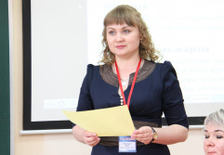
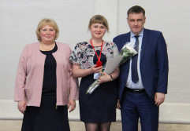
Региональный конкурс «Воспитатель года – 2019»

Slide 16
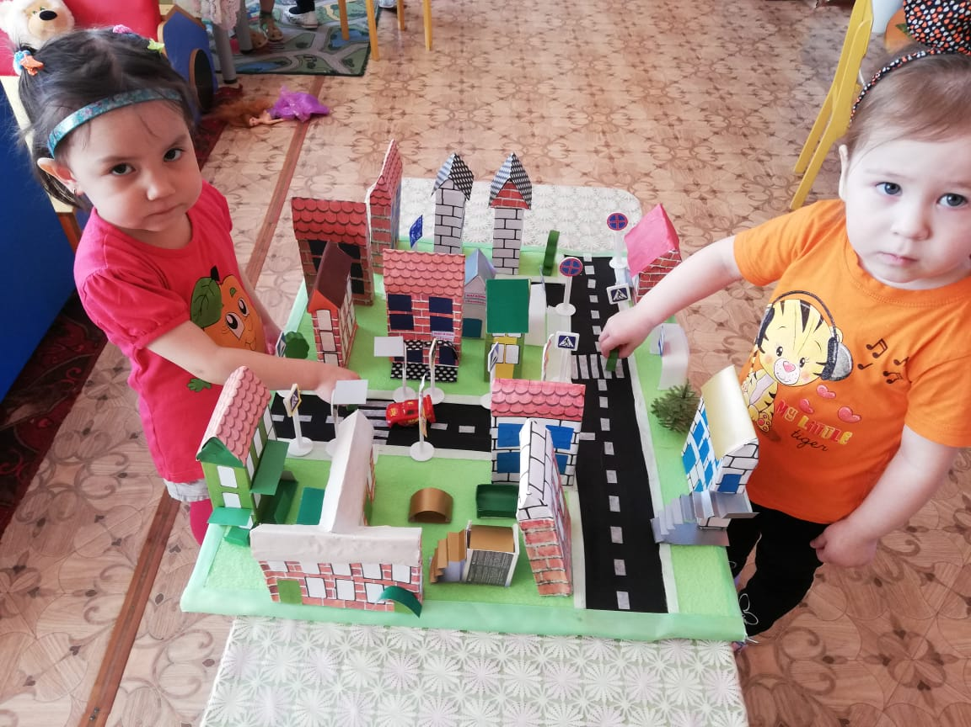
Районный этап областного конкурса «Семья за детство без опасности!»
Макет
«Мой безопасный путь» (семья Тузовых) – 2 место
Видеоролик
«Каждый ребёнок, уж ты нам поверь, со взрослого в жизни берёт свой пример!»
Костина Н.Г. – 1 место

Slide 17
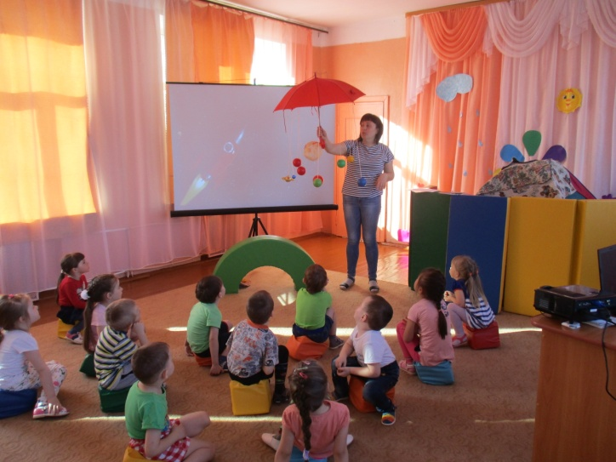
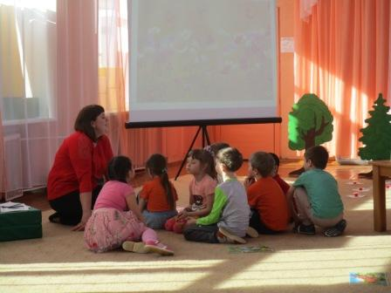
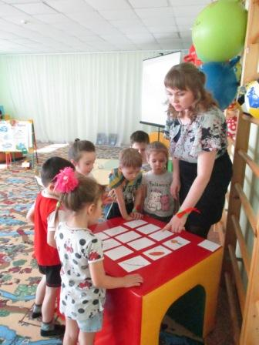
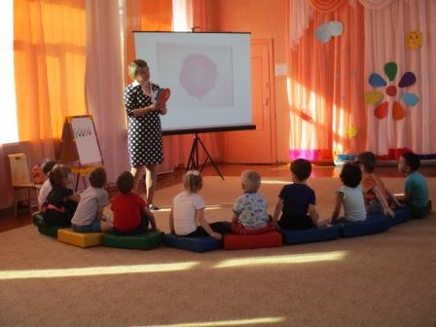
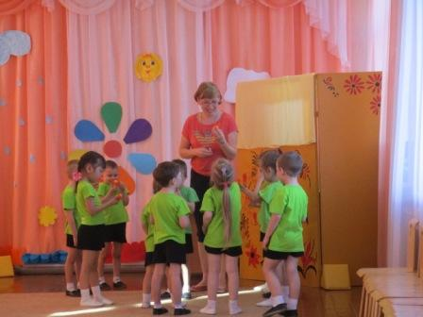
«Неделя педмастерства 2019»

Slide 18
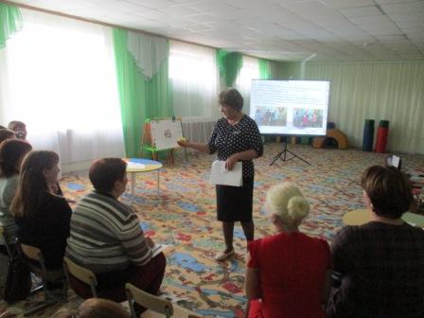
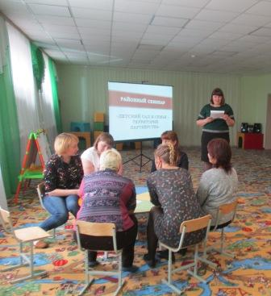
Районный семинар «Детский сад и семья – территория партнерства»

Slide 19
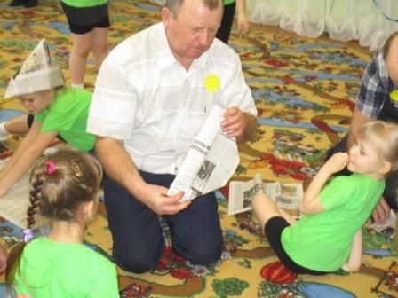
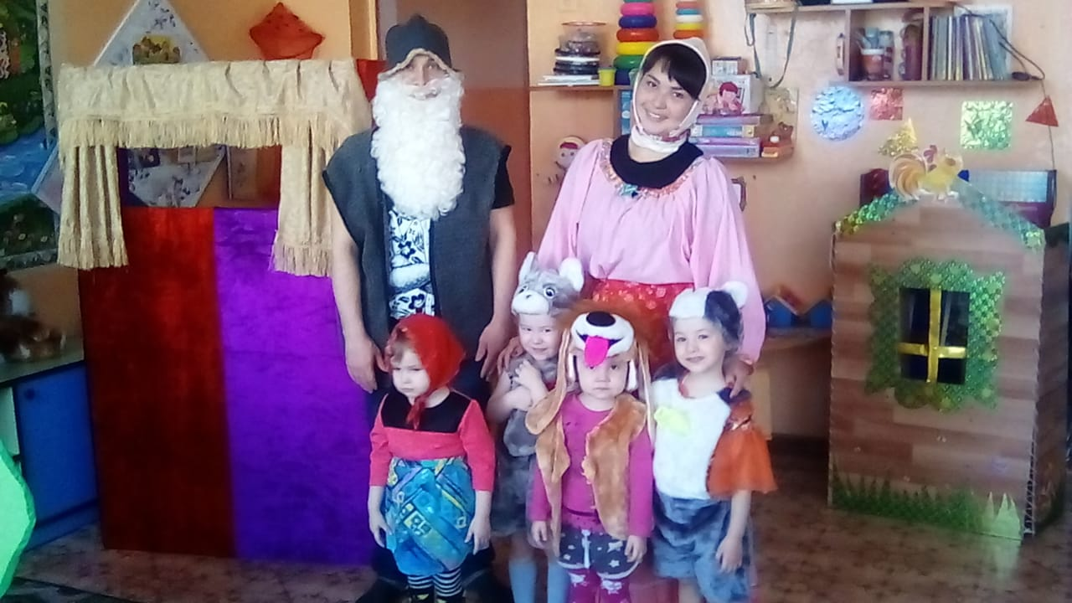
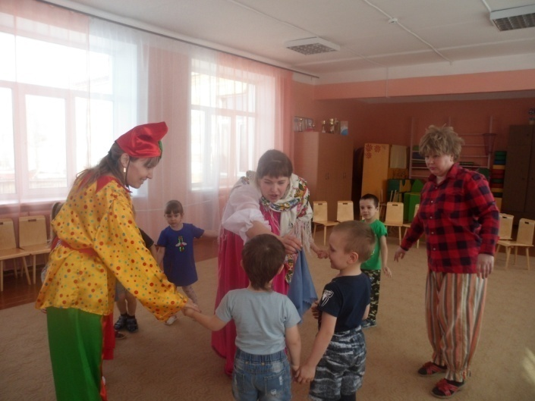
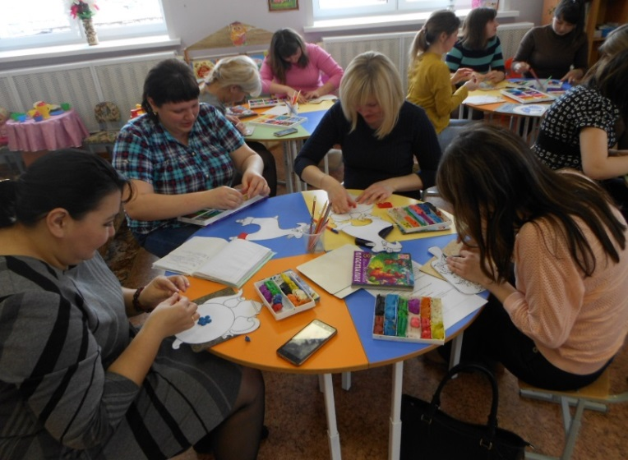
Вовлечение родителей в образовательный процесс ДОУ на основе партнёрских взаимоотношений

Slide 20
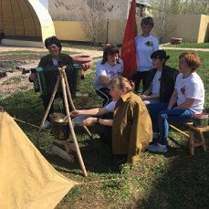
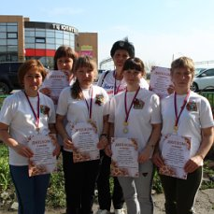
Квест «Победа остаётся молодой»

Slide 21
ТВОРЧЕСКИЙ
ОТЧЁТ
ВОСПИТАТЕЛЕЙ

Slide 22
ОСВОЕНИЕ ПРОГРАММЫ

Slide 23
ИНТЕГРАТИВНЫЕ КАЧЕСТВА

Slide 24
ТВОРЧЕСКИЙ ОТЧЁТ ИНСТРУКТОРА ПО ФИЗИЧЕСКОЙ КУЛЬТУРЕ

Slide 26
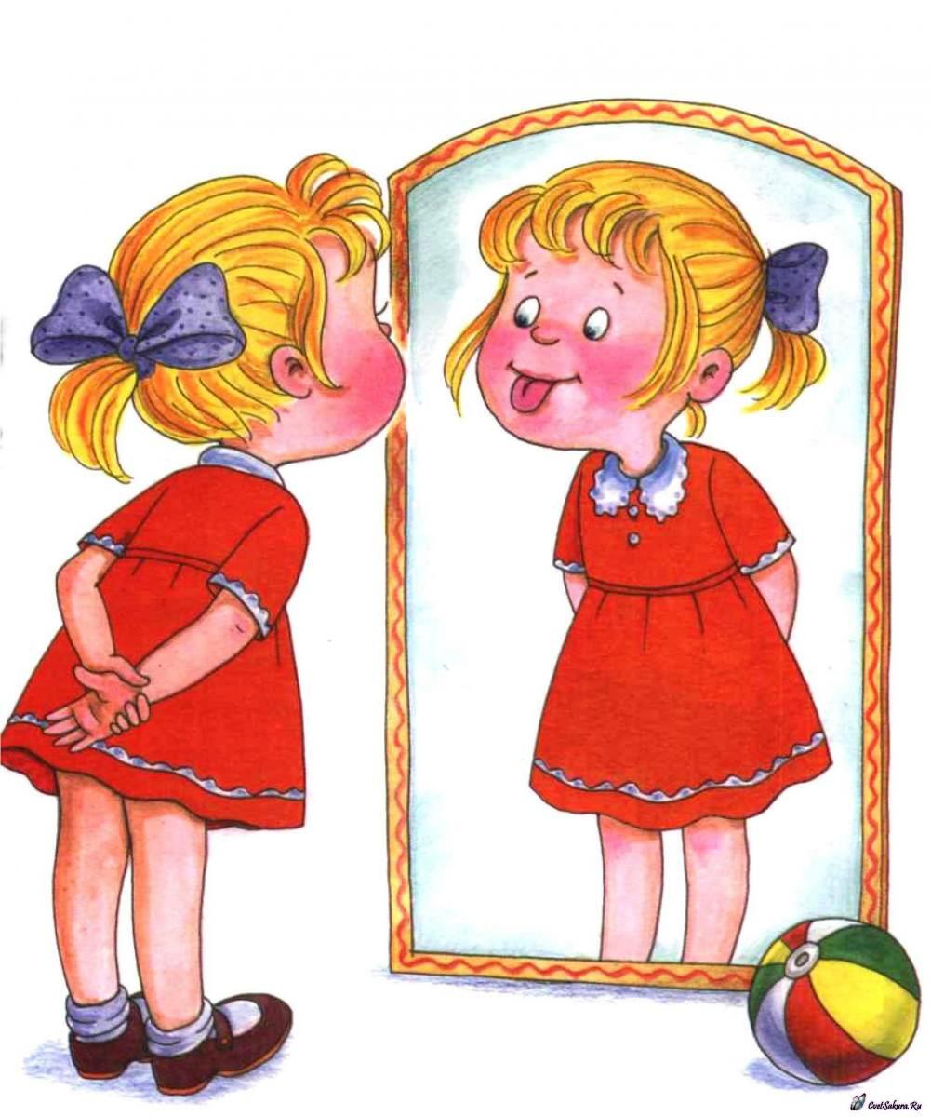
ОТЧЁТ УЧИТЕЛЯ - ЛОГОПЕДА

Slide 27
ОТЧЁТ ПЕДАГОГА - ПСИХОЛОГА

Slide 29
РЕШЕНИЕ ПЕДСОВЕТА
1. Признать работу коллектива МБДОУ Чановского детского сада №4 за 2018-2019 учебный год удовлетворительной.
2.Продолжать работу по организации предметно-развивающей среды и методического обеспечения воспитательно-образовательного процесса на следующий учебный год в соответствии с ФГОС ДО.
3.Продолжать внедрение проектной деятельности как одну из
инновационных форм организации воспитательно-образовательной работы.
4.Утвердить план работы, расписание НОД, режим дня, систему
закаливающих и оздоровительных мероприятий на летний
оздоровительный период – 2019.
5.Создать условия для оздоровления, физического развития детей;
развития у них любознательности и познавательной активности;
формирования культурно гигиенических и трудовых навыков;
нравственного воспитания в текущий летний оздоровительный период.

Slide 30
«СУНДУЧОК ПОЖЕЛАНИЙ»

